Slide 1
Taller sobre fuentes
#JPD15
Junio 2015

Slide 2
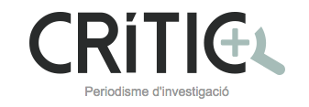
¿Qué es Filtrala?
Un buzón seguro para compartir filtraciones.
Anónimo
¿Quién participa?

Slide 3
Objetivos
Periodismo
Transparencia
Más soplos
Seguridad extra
Corrupción, malas prácticas, hechos relevantes
Desconocemos la identidad del filtrador

Slide 4
¿Cómo funciona Filtrala?
Protocolo de seguridad para evitar “fugas” de información
Sistema operativo que evita filtraciones de las actividades
No deja rastro (funciona a través de almacenamiento externo)
Herramientas de cifrado incorporadas (TOR, PGP, https…)

Slide 8
Proceso
Descarga de documentos
Desencriptar
Reparto temas, verificación y comprobación habituales
Carpeta cripta
Periodismo colaborativo
Reuniones – Contacto
Normas de publicación
Ventajas (menos carga trabajo)
Limpieza de documentos
Sin metadatos, ni personas implicadas
Publicación AWP (paraguas jurídico)
PUBLICACIÓN

Slide 9
¿Qué retos nos encontramos?
Soplos incompletos (pistas, sin documentación…)
Falta de publicidad y de conocimiento de los filtradores
Incapacidad para acreditar la veracidad por el desconocimiento de la fuente

Slide 10
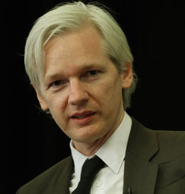
Si aceptamos los documentos de manera anónima, en lugar de guardar su identidad en secreto, simplemente no la sabemos
TTIP
Sumario Púnica
!
Código de filtración

Slide 11
Algunas noticias que han llegado a Filtrala
Las cuentas de Madrid 2012, al descubierto
Graves irregularidades en una planta de biometanización de FCC
El grupo Ercros ha ocultado a las autoridades la cantidad de mercurio que acumula en Tarragona

Slide 12
Documentos de Snowden: la NSA también vigila los cambios en servidores de internet
La UE amenazó a Ecuador con retirar ayudas al desarrollo si no aceptaba el libre comercio
Aguas de Murcia dio un contrato de dos millones de euros a su socia privada

Slide 13
¡Muchas gracias por vuestra atención!
icastro@eldiario.es
@irecr

